Slide 1
IPv6 Addressing
Jaringan Komputer
S. Indriani L, M.T

Slide 2
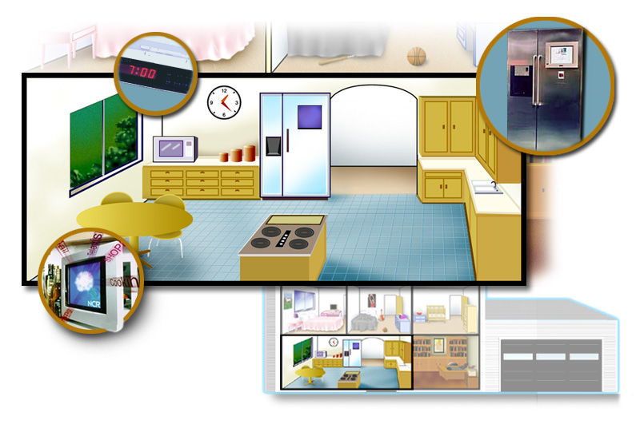
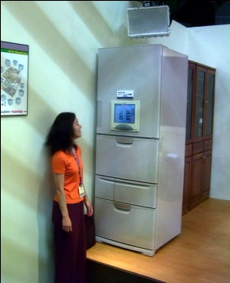
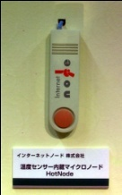
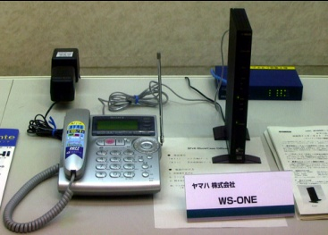
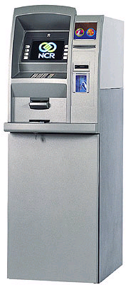
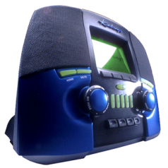
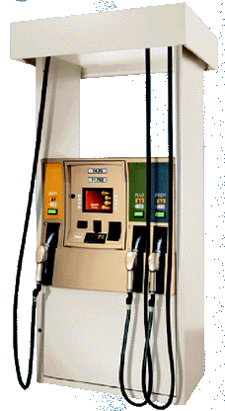
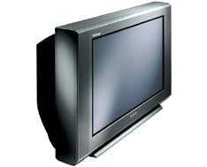
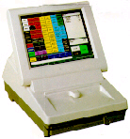
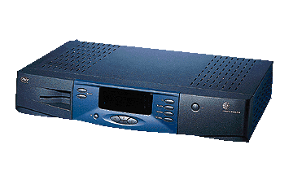
Explosion of New Internet Appliances

Slide 3
Keterbatasan IPv4
Network Address Translation (NAT) adalah teknologi yang dikembangkan sebagai usaha mengatasi keterbatasan jumlah alamat IPv4.
Teknologi ini memungkinkan penggunaan bersama IP Publik, yang sebenarnya unik secara global, dalam sebuah jaringan privat. Dengan demikian penggunaan alamat IP Publik dapat di hemat untuk sebuah jaringan internal ukuran besar.
Pada dasarnya NAT melakukan translasi paket data antara jaringan internal dengan Internet, seperti cara kerja Private Automatic Branch Exchange (PABX) dalam melakukan percabangan sambungan dari penyedia layanan telekomunikasi publik ke jaringan telepon di sisi pelanggan.

Slide 4
Gambar NAT sebagai tranlasi alamat IP privat dengan public untuk menghubungkan jaringan ke Internet

Slide 5
IP Address
Alokasi IP Address di dunia diatur oleh IANA (Internet Assigned Numbers Authority), dan di bawahnya ada pembagian lima wilayah berdasarkan geografi. Indonesia bernaung di bawah Asia Pacific Network Information Centre (APNIC) yang berpusat di Australia.
Tahun 1991 muncul kekhawatiran bahwa suatu saat jumlah host yang terhubung ke internet akan melebihi kapasitas IPv4.
Analis senior APNIC Geoff Houston mengungkapkan alokasi IPv4 di tingkat IANA akan habis pada tahun 2010 dan disusul penyerapan pada tingkat regional pada tahun 2011. Sedangkan pada ringkat pengguna (lokal) akan habis maksimal pada tahun 2012.

Slide 6
IPv6 Address
IPv6 Address atau Next Generation IP Address (IPng) adalah IP address yang digunakan pada protokol IPv6, yang merupakan protokol terbaru yang dicadangkan untuk keperluan masa mendatang
Berbeda dengan IPv4, pada IPv6 alokasi IP Address adalah 128 bit atau sejumlah 2128 buah IP Address, nilai ini setara dengan 340.282.366.920.938.463.374.607.431.768.211.458 (sekitar 3.4 x 1038) buah IP Address.
IPv6 juga memiliki kelebihan lain dibandingkan dengan IPv4.

Slide 7
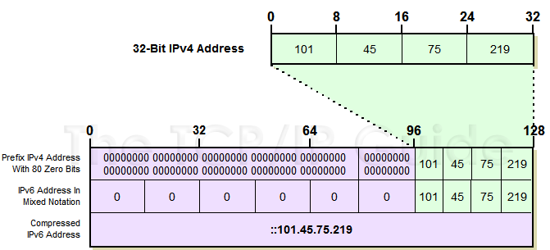
IPv4 vs IPv6

Slide 8
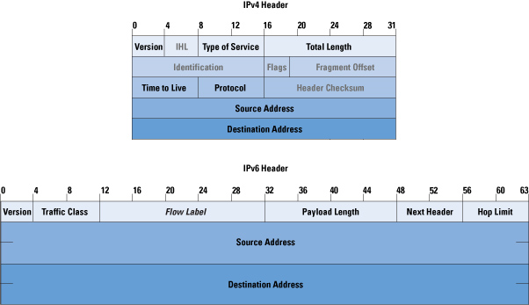
Perbandingan header IPv4 dengan IPv6
Header IPv6 mempunyai lebih sedikit field dibandingkan dengan IPv4. Panjang header yang selalu tetap dan fragmentasi yang terbatas pada paket IPv6 akan membuat router menjadi lebih cepat dalam memproses paket IPv6

Slide 9
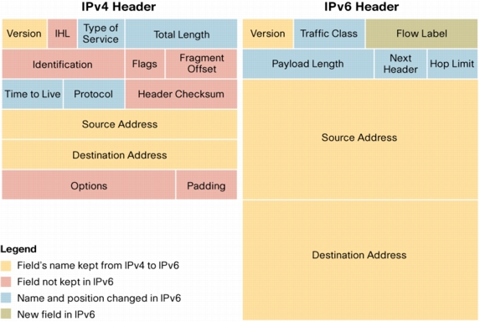
Perbandingan header IPv4 dengan IPv6

Slide 10
Field-field pada header IPv6
1. Version : field 4 bit yang menunjukkan versi Internet Protokol, yaitu 6.
2. Prior : field 4 bit yang menunjukkan nilai prioritas. Field ini memungkinkan pengirim paket mengidentifikasi prioritas yang diinginkan untuk paket yang dikirimkan, relatif terhadap paket-paket lain dari pengirim yang sama.
3. Flow Label : field 24 bit yang digunakan oleh pengirim untuk memberi label pada paket-paket yang membutuhkan penanganan khusus dari router IPv6, seperti quality of service yang bukan default, misalnya service-service yang bersifat real-time.
4. Payload Length : field berisi 16 bit yang menunjukkan panjang payload, yaitu sisa paket yang mengikuti header IPng, dalam oktet.
5. Next Header : field 8 bit yang berfungsi mengidentifikasi header berikut yang mengikuti header IPv6 utama.
6. Hop Limit : field berisi 8 bit unsigned integer. Menunjukkan jumlah link maksimum yang akan dilewati paket sebelum dibuang. Paket akan dibuang bila Hop Limit berharga nol.
7. Source Address : field 128 bit, menunjukkan alamat pengirim paket.
8. Destination Address : field 128 bit, menunjukkan alamat penerima paket.

Slide 11
Berikut ini adalah contoh alamat IPv6 dalam bentuk bilangan biner:
Untuk menerjemahkannya ke dalam bentuk notasi colon-hexadecimal format, angka-angka biner di atas harus dibagi ke dalam 8 buah blok berukuran 16-bit:
Lalu, setiap blok berukuran 16-bit tersebut harus dikonversikan ke dalam bilangan heksadesimal dan setiap bilangan heksadesimal tersebut dipisahkan dengan menggunakan tanda titik dua. Hasil konversinya adalah sebagai berikut:

Slide 12
IPv6 Technology Scope
IP Service
IPv4 Solution
IPv6 Solution
Addressing Range
32-bit, Network Address Translation
128-bit, Multiple
Scopes
Autoconfiguration
Serverless,
Reconfiguration, DHCP
DHCP
Security
IPSec
IPSec Mandated, works End-to-End
Mobile IP with Direct Routing
Mobility
Mobile IP
Quality-of-Service
Differentiated Service, Integrated Service
Differentiated Service, Integrated Service
IP Multicast
IGMP/PIM/Multicast BGP
MLD/PIM/Multicast
BGP,Scope Identifier
Notes:
In addition to the expanded address space, IPv6 offers other benefits:
Autoconfiguration - similar to IPX
If you deploy large number of appliances, you can’t expect to set an IP address, you need some auto-configuration mechanism which scales DHCP may not be the right way to manage thousands on clients
Ipsec is mandated in the architecture
Security - NAT compromises end-to-end security in today’s networks by requiring that you trust the end devices.
Allows traffic to bypass home subnet - there is still work being done in this area to provide necessary security - similar to “skinny protocol” – imagine IP telephony with no call manager required!
Mobile IPv6 removes the triangular issue
QoS in IPv6 is the same as IPv4 in QoS and header compression features. Both areas benefited from the work on IPv6! Actually the IPv6 header compresses better than IPv4 header because there are fewer fields!
Other features are equivalent but for few details, ie: scope address in multicast,...

Slide 13
Format Penulisan IPv6
Ada 3 cara atau format penulisan IPv6 Address, yaitu:
Preferred, cara normal atau standar
Compressed, cara kompresi atau penyingkatan
Mixed, cara gabungan

Slide 14
Format penulisan preffered merupakan cara penulisan yang formal, yaitu menggunakan 8 segmen bilangan heksadesimal yang masing-masing segmennya dipisahkan dengan tanda titik dua atau “:”.
Contoh:
F10A:B000:0000:1201:9812:7341:2312:0AC1
Format penulisan dalam bentuk x:x:x:x:x:x:x:x ini disebut dengan colon-hexadecimal format. bentuk bilangan binernya didapat dengan mengkonversi masing-masing bagian segmen menjadi bilangan 16 bit.

Slide 15
Compressed, cara kompresi atau penyingkatan. Format penulisan compressed digunakan untuk IP address yang beberapa segmennya menggunakan sejumlah bilangan 0. sehingga 1024:0176:0251:0000:0000:0000:0000:0005 dapat disingkat menjadi 1024:0176:0251:0:0:0:0:5 atau 1024:176:251::5. dengan catatan bahwa penyingkatan sederetan “0″ pada penulisan hanya dapat dilakukan pada satu bagian deretan pada alamat heksadesimal tersebut.

Slide 16
Mixed, atau cara gabungan. Format penulisan mixed atau gabungan merupakan format penulisan yang digunakan dalam lingkungan gabungan IPv4 dengan IPv6.
Alamat ini dapat didefinisikan dengan format x:x:x:x:x:x:d.d.d.d. terdapat 6 segmen bilangan heksa desimal yang dipisahkan dengan “:” dan 4 segmen bilangan desimal 8 bit yang dipisahkan dengan tanda “.”.

Slide 17
Text Representation of Addresses
"Preferred" form : 1080:0:FF:0:8:800:200C:417A
Compressed form : FF01:0:0:0:0:0:0:43
becomes FF01::43
IPv4-mapped : 0:0:0:0:0:FFFF:10.1.68.3
or ::FFFF:10.1.68.3
(not used anymore)

Slide 18
Format Prefix
Dalam IPv4, sebuah alamat dalam notasi dotted-decimal format dapat direpresentasikan dengan menggunakan angka prefiks yang merujuk kepada subnet mask. IPv6 juga memiliki angka prefiks, tapi tidak digunakan untuk merujuk kepada subnet mask, karena memang IPv6 tidak mendukung subnet mask.
Prefiks adalah sebuah bagian dari alamat IP, di mana bit-bit memiliki nilai-nilai yang tetap atau bit-bit tersebut merupakan bagian dari sebuah rute atau subnet identifier.

Slide 19
Prefiks dalam IPv6 direpesentasikan dengan cara yang sama seperti halnya prefiks alamat IPv4, yaitu [alamat]/[angka panjang prefiks].
Panjang prefiks menentukan jumlah bit terbesar paling kiri yang membuat prefiks subnet. Sebagai contoh, prefiks sebuah alamat IPv6 dapat direpresentasikan sebagai berikut:
Pada contoh di atas, 64 bit pertama dari alamat tersebut dianggap sebagai prefiks alamat, sementara 64 bit sisanya dianggap sebagai interface ID.

Slide 20
Jenis-Jenis Alamat IPv6
IPv6 mendukung beberapa jenis format prefix, yakni sebagai berikut:
Alamat Unicast, yang menyediakan komunikasi secara point-to-point, secara langsung antara dua host dalam sebuah jaringan.
Alamat Multicast, yang menyediakan metode untuk mengirimkan sebuah paket data ke banyak host yang berada dalam group yang sama. Alamat ini digunakan dalam komunikasione-to-many.
Alamat Anycast, yang menyediakan metode penyampaian paket data kepada anggota terdekat dari sebuah group. Alamat ini digunakan dalam komunikasi one-to-one-of-many. Alamat ini juga digunakan hanya sebagai alamat tujuan (destination address) dan diberikan hanya kepada router, bukan kepada host-host biasa.

Slide 21
IPv6 unicast addresses generally use 64 bits for the network ID and 64 bits for the host ID

Slide 22
Jika dilihat dari cakupan alamatnya, alamat unicast dan anycast terbagi menjadi alamat-alamat berikut:
Link-Local, merupakan sebuah jenis alamat yang mengizinkan sebuah komputer agar dapat berkomunikasi dengan komputer lainnya dalam satu subnet.
Site-Local, merupakan sebuah jenis alamat yang mengizinkan sebuah komputer agar dapat berkomunikasi dengan komputer lainnya dalam sebuah intranet.
Global Address, merupakan sebuah jenis alamat yang mengizinkan sebuah komputer agar dapat berkomunikasi dengan komputer lainnya dalam Internet berbasis IPv6.

Slide 23
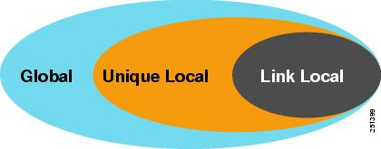
IPv6 Address Scopes

Slide 24
Alamat IPv6 unicast dapat diimplementasikan dalam berbagai jenis alamat, yakni:
Alamat unicast global
Alamat unicast site-local
Alamat unicast link-local
Alamat unicast yang belum ditentukan (unicast unspecified address)
Alamat unicast loopback
Alamat unicast 6to4
Alamat unicast ISATAP

Slide 25
Alamat unicast global IPv6 mirip dengan alamat publik dalam alamat IPv4. Dikenal juga sebagai Aggregatable Global Unicast Address. Seperti halnya alamat publik IPv4 yang dapat secara global dirujuk oleh host-host di Internet dengan menggunakan proses routing, alamat ini juga mengimplementasikan hal serupa. Struktur alamat IPv6 unicast global terbagi menjadi topologi tiga level (Public, Site, dan Node).
Global unicast address dapat dikenali jika bit-bit awal adalah 001 (prefix 2000::/3)
FP
(3bits)
Registry / provider assigned (45bits)
Subnet (16bits)
Interface ID (64bits)
001
Provider Administered
Locally Administered
MAC derived or Locally Administered or Random

Slide 26
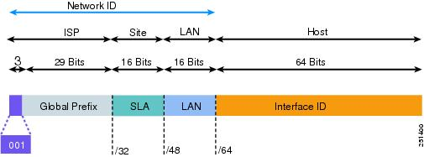

Slide 27
Alamat unicast site-local IPv6 mirip dengan alamat privat dalam IPv4. Ruang lingkup dari sebuah alamat terdapat pada Internetwork dalam sebuah site milik sebuah organisasi. Penggunaan alamat unicast global dan unicast site-local dalam sebuah jaringan adalah mungkin dilakukan. Prefiks yang digunakan oleh alamat ini adalah FEC0::/48 atau 111111101100000000000000000000000000000000000000
FP (10bits)
Subnet (38bits)
Subnet (16bits)
Interface ID (64bits)
1111111011
Locally Administered
Locally Administered
MAC derived or Locally Administered

Slide 28
Alamat unicast link-local adalah alamat yang digunakan oleh host-host dalam subnet yang sama. Alamat ini mirip dengan konfigurasi APIPA (Automatic Private Internet Protocol Addressing) dalam sistem operasi Microsoft Windows XP ke atas. Host-host yang berada di dalam subnet yang sama akan menggunakan alamat-alamat ini secara otomatis agar dapat berkomunikasi. Alamat ini juga memiliki fungsi resolusi alamat, yang disebut dengan Neighbor Discovery. Prefiks alamat yang digunakan oleh jenis alamat ini adalah FE80::/64 atau 1111111010000000000000000000000000000000000000000000000000000000
FP (10bits)
RESERVED (54bits)
Interface ID (64bits)
1111111010
MUST be 0
MAC derived

Slide 29
Some Special-Purpose Unicast Addresses
Unicast unspecified address
Alamat unicast yang belum ditentukan adalah alamat yang belum ditentukan oleh seorang administrator atau tidak menemukan sebuah DHCP Server untuk meminta alamat. Alamat ini sama dengan alamat IPv4 yang belum ditentukan, yakni 0.0.0.0. Nilai alamat ini dalam IPv6 adalah 0:0:0:0:0:0:0:0 atau dapat disingkat menjadi dua titik dua (::).

Slide 30
Some Special-Purpose Unicast Addresses
Unicast Loopback Address
Alamat unicast loopback adalah sebuah alamat yang digunakan untuk mekanisme interprocess communication (IPC) dalam sebuah host. Dalam IPv4, alamat yang ditetapkan adalah 127.0.0.1, sementara dalam IPv6 adalah 0:0:0:0:0:0:0:1, atau ::1.

Slide 31
Unicast 6to4 Address
Alamat unicast 6to4 adalah alamat yang digunakan oleh dua host IPv4 dan IPv6 dalam Internet IPv4 agar dapat saling berkomunikasi. Alamat ini sering digunakan sebagai pengganti alamat publik IPv4. Alamat ini aslinya menggunakan prefix alamat 2002::/16, dengan tambahan 32 bit dari alamat publik IPv4 untuk membuat sebuah prefiks dengan panjang 48-bit, dengan format 2002:WWXX:YYZZ::/48, di mana WWXX dan YYZZ adalah representasi dalam notasi colon-decimal format dari notasi dotted-decimal format w.x.y.z dari alamat publik IPv4. Sebagai contoh alamat IPv4 157.60.91.123 diterjemahkan menjadi alamat IPv6 2002:9D3C:5B7B::/48.
Meskipun demikian, alamat ini sering ditulis dalam format IPv6 Unicast global address, yakni 2002:WWXX:YYZZ:SLA ID:Interface ID.
FP
(16bits)
IPv4 (32bits)
SLA (16bits)
Interface ID (64bits)
00100010
Provider Administered
Locally Administered
MAC derived or Locally Administered or Random

Slide 32
Unicast ISATAP Address
Alamat Unicast ISATAP adalah sebuah alamat yang digunakan oleh dua host IPv4 dan IPv6 dalam sebuah Intranet IPv4 agar dapat saling berkomunikasi.
Alamat ini menggabungkan prefiks alamat unicast link-local, alamat unicast site-local atau alamat unicast global (yang dapat berupa prefiks alamat 6to4) yang berukuran 64-bit dengan 32-bit ISATAP Identifier (0000:5EFE), lalu diikuti dengan 32-bit alamat IPv4 yang dimiliki oleh interface atau sebuah host. Prefiks yang digunakan dalam alamat ini dinamakan dengan subnet prefix. Meski alamat 6to4 hanya dapat menangani alamat IPv4 publik saja, alamat ISATAP dapat menangani alamat pribadi IPv4 dan alamat publik IPv4.

Slide 33
Multicast Address Format
FP (8bits)
Flags (4bits)
Scope (4bits)
RESERVED (80bits)
Group ID (32bits)
11111111
000T
Lcl/Sit/Gbl
MUST be 0
Locally administered
flag field
low-order bit indicates permanent/transient group
(three other flags reserved)
scope field:
1 - node local 8 - organization-local
2 - link-local B - community-local
5 - site-local E - global
(all other values reserved)
map IPv6 multicast addresses directly into low order 32 bits of the IEEE 802 MAC

Slide 34
Address Type Prefixes
Address type Binary prefix
IPv4-compatible 0000...0 (96 zero bits)
global unicast 001
link-local unicast 1111 1110 10
site-local unicast 1111 1110 11
multicast 1111 1111
all other prefixes reserved (approx. 7/8ths of total)
anycast addresses use unicast prefixes

Slide 35
There are two main techniques for deploying IPv6 networks with IPv4 networks:
The first technique is the dual-stack network.
This approach requires hosts and routers to implement both IPv4 and IPv6 protocols. This enables networks to support both IPv4 and IPv6 services and applications during the transition period in which IPv6 services emerge and IPv6 applications become available. At the present time, the dual-stack approach is a fundamental mechanism for introducing IPv6 in existing IPv4 architectures and is expected to be the most widely utilized migration strategy.

Slide 36
Dalam jaringan dual stack, router-routernya memiliki kemampuan untuk mendukung trafik IPv4 dan IPv6 secara parallel dimana trafik IPv4 diteruskan ke trafik IPv4 dan trafik IPv6 juga ke trafik yang sama. Sedangkan dari sisi host, aplikasi-aplikasi didalamnya dapat memilih protokol yang sesuai. Aplikasi-aplikasi yang dibuat untuk IPv4 tetap perlu diupgrade ke IPv6 untuk dapat beroperasi di dalam sistem jaringan dual stack ini.

Slide 37
The second technique relies on tunnelling
Tunnelling enables the interconnection of IP clouds. For instance, separate IPv6 networks can be interconnected through a native IPv4 service by means of a tunnel. IPv6 packets are encapsulated by a border router before transportation across an IPv4 network and de-capsulated at the border of the receiving IPv6 network. Tunnels can be statically or dynamically configured, or implicit (6to4, 6over4).

Slide 38
Mekanisme Tunneling dibutuhkan dalam situasi dimana dua host menggunakan protokol yang sama tetapi router tidak mendukung protokol tersebut. Tunelling akan menjembatani non-compatibility dari IPv4 dan IPv6 dengan melakukan encapsulation paket data. Untuk paket data IPv6 yang akan melalui jaringan IPv4 akan dikapsulkan dengan penambahan tunnel header pada paket data di pintu masuk tunnel, dan diakhir tunnel kapsul akan dibuka kembali untuk memperoleh paket data yang asli, begitu juga untuk situasi paket data IPv4 melalui jaringan IPv6.

Slide 39
6to4
6to4 atau 6to4 relay router adalah mekanisme tunelling secara otomatis yang menghubungkan antar host IPv6 melalui jaringan Internet IPv4. Penggunaan 6to4 relay router bisa menjadi solusi instan untuk menyediakan layanan IPv6. Meski begitu, mekanisme ini sulit diterapkan pada situasi dimana host berada dibelakang NAT alamat IPv4 karena 6to4 relay router menggunakan ip-in-ip tunnel.

Slide 40
Summary of Main IPv6 Benefits
Expanded addressing capabilities
Structured hierarchy to manage routing table growth
Serverless autoconfiguration and reconfiguration
IPv6 memiliki kelebihan seperti tingkat keamanan jaringan lebih tinggi, konfigurasi, dan routing otomatis

